Slide 1
Лабораторная работа 4 модель гармонических колебаний
Выполнил: Петрушов Дмитрий Сергеевич
№ студ. Билета: 1032212287

Slide 2
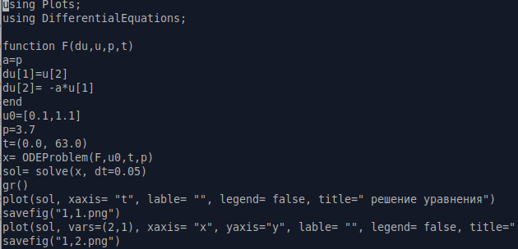
1 задача

Slide 3
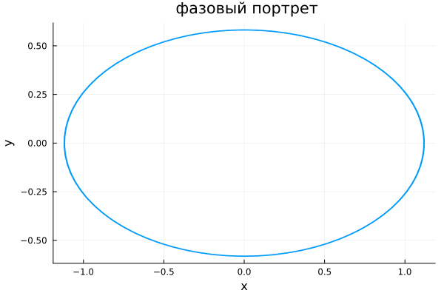
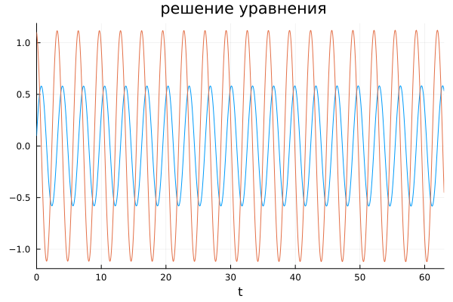
Графики 1 задачи

Slide 4
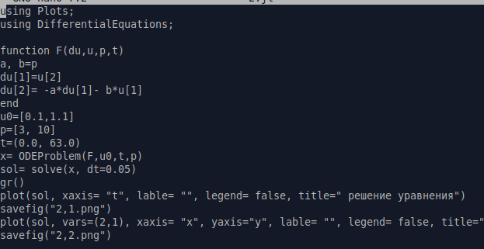
2 задача

Slide 5
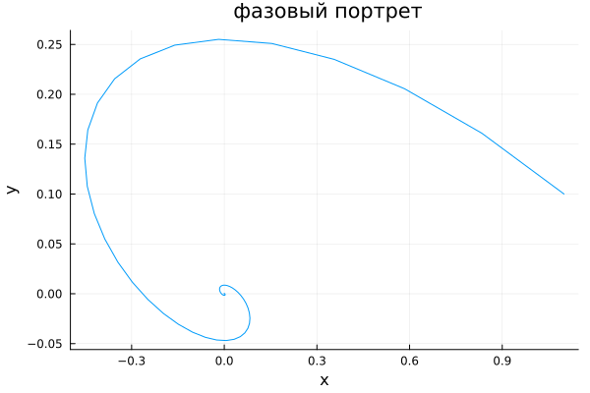
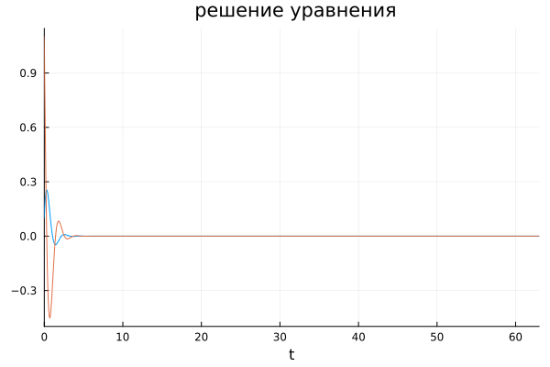
Графики 2 задачи

Slide 6
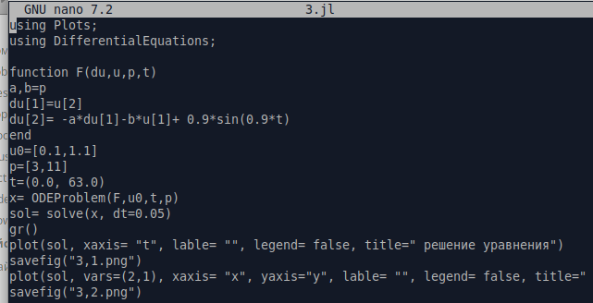
3 задача

Slide 7
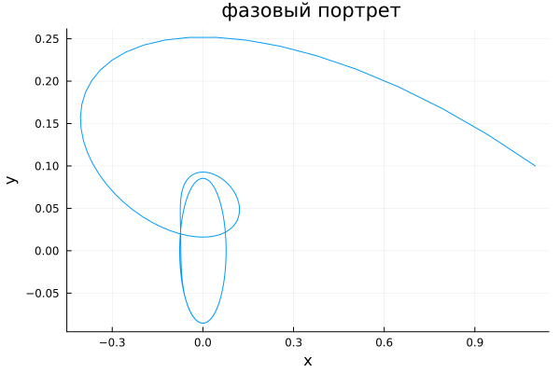
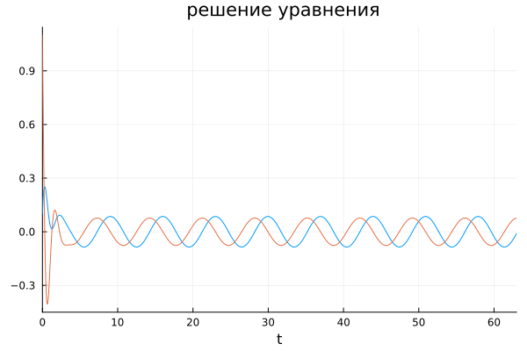
Графики 3 задачи

Slide 8
Вывод
В ходе проделанной лабораторной работы мной были усвоены навыки решения задачи математического моделирования с применением языков программирования для работы с математическими вычислениями julia.

